Slide 1
ЖИЗНЕННЫЙ ЦИКЛ
ПРОГРАММНОГО ОБЕСПЕЧЕНИЯ
Выполнил: Григорьев Глеб 20П-3

Slide 2




Понятие жизненного цикла
Основные процессы
Модели жизненного цикла
Дополнительные модели
жизненного цикла

Slide 3
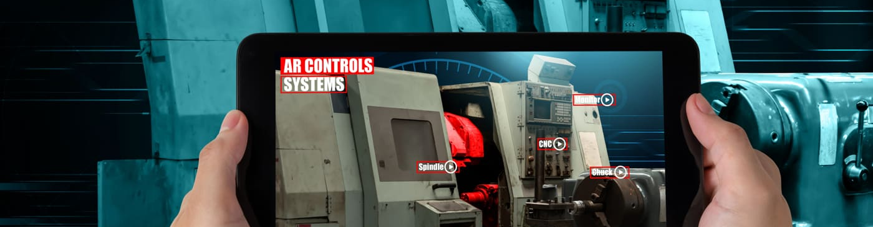
Жизненный цикл (software life cycle) – это совокупность процессов (software process), которая связана с последовательным изменением состояния программного обеспечения от формирования исходных требований к нему до полного изъятия его из эксплуатации.

Slide 4
Основные процессы жизненного цикла
Процесс приобретения. Определяет действия предприятия-покупателя, которое приобретает программный продукт.
Процесс поставки. Определяет действия предприятия-поставщика, которое снабжает покупателя программным продуктом.
Процесс разработки. Определяет действия предприятия-разработчика, которое разрабатывает принцип построения программного обеспечения и программный продукт.
Процесс эксплуатации. Определяет действия персонала эксплуатации, который обеспечивает обслуживание вычислительной системы в процессе еѐ функционирования в интересах пользователей.
Процесс сопровождения. Определяет действия персонала сопровождения, который обеспечивает инсталляцию и удаление программного продукта, его сопровождение, что представляет собой поддержку текущего состояния и функциональную пригодность, а также действия по управлению модификациями.

Slide 5

Модели жизненного цикла
Модель жизненного цикла – формализованная упрощѐнная структура, которая определяет последовательность выполнения практических этапов и их взаимосвязи на протяжении жизненного цикла программного средства.
Этап представляет собой логически завершѐнную часть жизненного цикла.

Slide 6
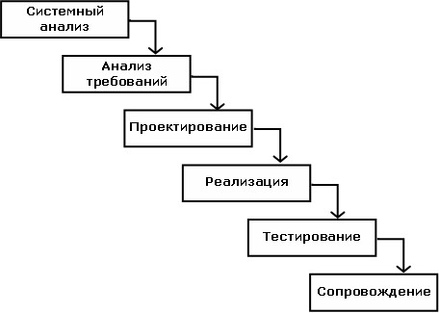
Водопадная модель жизненного цикла
Водопадная модель (waterfall model) является классической моделью жизненного цикла. Эта модель предполагает, что переход к следующему этапу осуществляется только после полного завершения работ предыдущего этапа.

Slide 7
Системный анализ определяет назначение создаваемого программного продукта, персонал, программную и аппаратную части, чтобы оценить требуемые трудозатраты, составить план проектных работ и определить риски.
Анализ требований определяет функции программного обеспечения для планирования проекта.
Проектирование создаѐт архитектуру программного средства с учѐтом требуемого качества.
Реализация состоит в переводе результатов проектирования в тексты выбранных языков программирования и баз данных с последующей реализацией при помощи соответствующих инструментальных средств.
Тестирование определяет дефекты в реализации с целью их исправления, чтобы повысить качество программного продукта.
Сопровождение заключается в исправлении ошибок эксплуатации, адаптации продукта к изменениям внешней среды и, возможно, его совершенствованию по требованиям заказчика или пользователей. Этот этап имеет отношение к существующей системе, но не к разработке новой.

Slide 8

Преимущества применения водопадной модели:
− на каждом этапе формируется законченный набор проектной документации, отвечающий критериям полноты и согласованности;
− выполняемые в логической последовательности этапы работ позволяют планировать сроки завершения всех работ и соответствующие затраты.
Недостатки водопадной модели:
− неприспособленность к изменениям требований к проекту;
− существенное запаздывание с получением результата;
− длительный период создания системы, который может привести к тому, что реализация проекта морально устареет одновременно с утверждением.

Slide 9
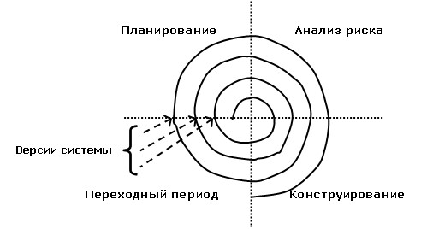
Спиральная модель жизненного цикла
Спиральная модель (spiral model) жизненного цикла, которая предполагает повторение одинаковой последовательности действий более одного раза. Каждая итерация (виток спирали) завершается выпуском новой версии полняемого программного обеспечения.

Slide 10
Планирование заключается в определении целей и ограничений на разработку.
Анализ риска состоит в распознавании и оценивании рисков. Если выявленные на этом этапе риски слишком велики, возможен отказ от создания программного обеспечения.
Конструирование представляет собой разработку программного средства следующего уровня. На этом этапе используется классическая (водопадная) модель жизненного цикла, согласно которой проводится анализ требований, проектирование, реализация и тестирование.
Переходный период служит для оценки текущих результатов конструирования

Slide 11
Основные преимущества спиральной модели:
− накопление и повторное использование программных средств, моделей и прототипов;
− ориентация на развитие и модификацию программного обеспечения в процессе проектирования;
− анализ издержек в процессе проектирования;
− приспособленность к изменениям требований к проекту.

Slide 12




Thanks for your attention!

